Slide 1
Проект
«Школа Минпросвещения России»
Горбунько Татьяна Александровна
8-918-524-00-30
t.gorbunko@yandex.ru

Slide 2
Вебинар каждую пятницу
В рамках проекта «Школа Минпросвещения России» Академия Минпросвещения России запускает цикл еженедельных интерактивных семинаров для школьных команд. Семинары будут проводиться каждую пятницу.
В рамках семинаров эксперты и опытные региональные команды, прошедшие обучение по программе, помогут школам в реализации проекта на основе изучения и разбора практикоориентированных кейсов.
Ссылка на просмотр вебинара 24.06.2022.

Slide 3
Актуализация списка общеобразовательных организаций (кап.ремонт)
№ п/п | Наименование субъекта Российской Федерации | Наименование (по уставу) и адрес общеобразовательной организации | Федеральный округ | Количество мест
1 | Ростовская область | муниципальное автономное общеобразовательное учреждение города Ростова-на-дону "Школа № 10", ул.Ректорская,11 | ЮФО | проектная мощность 825/по комплектованию 1293
2 | Ростовская область | Муниципальное бюджетное общеобразовательное учреждение Покровская средняя общеобразовательная школа "Неклиновский образовательный комплекс", 346830 Ростовская область, Неклиновский район, село Покровское, переулок Чкаловский, 1а | ЮФО | проектная мощность 650человек/ по комплектованию 527
3 | Ростовская область | Муниципальное бюджетное общеобразовательное учреждение Ленинская средняя общеобразовательная школа. Веселовский район, х. Ленинский, ул. Новая, 3б | ЮФО | проектная мощность 250/ по комплектованию 107
4 | Ростовская область | Муниципальное бюджетное образовательное учреждение средняя общеобразовательная школа №3, 347042 Ростовской области, г. Белая Калитва, ул.Калинина19 | ЮФО | проектная мощность 500/ по комплектованию 625
5 | Ростовская область | Муниципальное бюджетное общеобразовательное учреждение Чертковская средняя общеобразовательная школ№ 2 346000 Ростовская область, Чертковский район, п. Чертково ул. Комсомольская 21 | ЮФО | Проектная мощность 450 человек/ по комплектованию 437 человек
6 | Ростовская область | муниципальное общеобразовательное бюджетное учреждение средняя общеобразовательная школа №16, 347930, Ростовская область, г. Таганрог, Площадь Мира, 6-а | ЮФО | проектная мощность 250 человек/комплектование 260 человек
7 | Ростовская область | Муниципальное бюджетное общеобразовательное учреждение Дубравненская основная общеобразовательная школа Цимлянского района Ростовской области, п. Дубравный, ул. Дальняя, дом 2 | ЮФО | проектная мощность 150/по комплектованию 102
8 | Ростовская область | Муниципальное бюджетное общеобразовательное учреждение Юловская средняя общеобразовательная школа 6; Ростовская область, Целинский район, п. Юловский, улица Механизаторов 4 б | ЮФО | Проектная мощность 270 человек/комплектование 169 человек

Slide 4
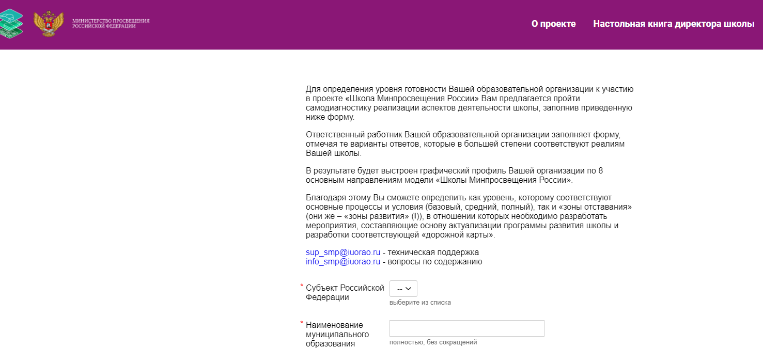
Самодиагностика школ - участниц

Slide 5
ЗАКРЕПЛЕНИЕ ТЬЮТОРОВ
ЗА ШКОЛАМИ-УЧАСТНИКАМИ ( из числа регионального методического актива), ответственных за методическое сопровождение школ-участников
№ п/п | ФИО тьютора, закрепленного за школой-участницей | ФИО специалиста ММС | Наименование (по уставу) и адрес общеобразовательной организации
1 | Фролова Надежда Валерьевна | Мелешкина Татьяна Викторовна | Муниципальное бюджетное образовательное учреждение средняя общеобразовательная школа №3, 347042 Ростовской области, г. Белая Калитва, ул.Калинина19
2 | Ноздрань Елена Николаевна | Леонова Татьяна Анатольевна | Муниципальное бюджетное общеобразовательное учреждение Ленинская средняя общеобразовательная школа. Веселовский район, х. Ленинский, ул. Новая, 3б
3 | Коростылёва Ольга Владимировна | Саврасова Юлия Владимировна | Муниципальное бюджетное общеобразовательное учреждение Покровская средняя общеобразовательная школа "Неклиновский образовательный комплекс", 346830 Ростовская область, Неклиновский район, село Покровское, переулок Чкаловский, 1а
4 | Бородина Инна Васильевна | Гуртовая Светлана Николаевна | муниципальное автономное общеобразовательное учреждение города Ростова-на-дону "Школа № 10", ул.Ректорская,11
5 | Сазонова Яна Леонидовна | Шведова Наталья Николаевна | муниципальное общеобразовательное бюджетное учреждение средняя общеобразовательная школа №16, 347930, Ростовская область, г. Таганрог, Площадь Мира, 6-а
6 | Артамонова Елена Викторовна (Сальский район, МБОУ СОШ №46 с. Бараники) | Кузнецова Маргарита Николаевна Рубежанская Инна Сергеевна | Муниципальное бюджетное общеобразовательное учреждение Юловская средняя общеобразовательная школа 6; Ростовская область, Целинский район, п. Юловский, улица Механизаторов 4 б
7 | Текутьева Татьяна Викторовна | Мевша Ирина Владимировна | Муниципальное бюджетное общеобразовательное учреждение Дубравненская основная общеобразовательная школа Цимлянского района Ростовской области, п. Дубравный, ул. Дальняя, дом 2
8 | Муравицкая Татьяна Юрьевна | Капля Ирина Анатольевна | Муниципальное бюджетное общеобразовательное учреждение Чертковская средняя общеобразовательная школа № 2 346000 Ростовская область, Чертковский район, п. Чертково ул. Комсомольская 21

Slide 6
План мероприятий по методическому сопровождению школ-участников проекта «Школа Минпросвещения России
Срок сдачи 27.06.2022
»
№ п/п | Мероприятие | Ответственный | Сроки | Ожидаемый результат
Для всех школ-участников
1
2
Для каждой школы-участника
1
2

Slide 7


